Slide 1
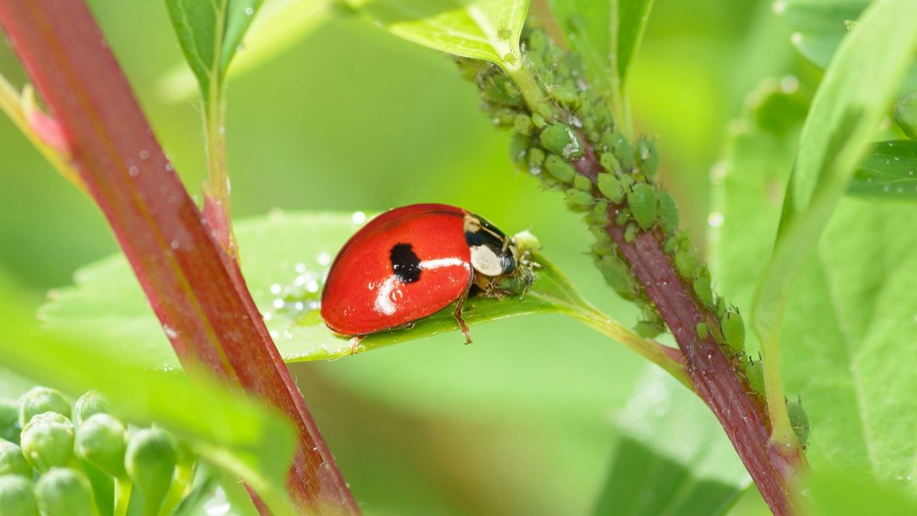
Bestrijden
Biologisch

Slide 2
Vorige les
Mag Round-up nog verkocht worden, waarom niet?
Hoe kan je op de verpakking zit of het middel voor professioneel of amateur gebruik is?
Waarom zijn de bestrijdingsmiddelen van nu beter dan vroeger?

Slide 3
Biologische bestrijding
Is het bestrijden van plagen in een gewas met behulp van natuurlijke vijanden (nuttige insecten) of natuurlijke bestrijdingsmiddelen.
Wordt voornamelijk veel in de teelt toegepast.

Slide 4
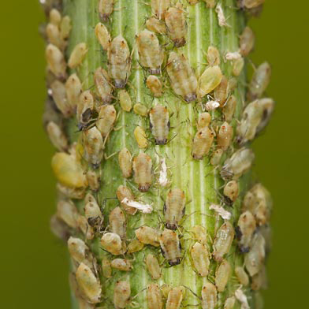
Bladluis
De bladluis is een plantenetende insect. Hij voedt zich met de cellen van een plant en is meestal groen van kleur, maar er zijn ook witte, zwarte, gele, rode en paarse soorten. Ze zijn erg klein, meestal niet groter dan een halve millimeter. Bladluizen zoeken het groeipunt van een plant op, zoals de top van een jonge stengel.
Scheiden honingdauw af.

Slide 5
Maar door de afname van bouwstoffen kan een plant geel worden, minder goed groeien en zelfs uitdrogen en afsterven.
De honingdauw is een ideale voedingsbodem voor schimmels. Deze schimmels zijn meestal zwart en de combinatie van de bladluis en de schimmel wordt daarom roetdauw genoemd.

Slide 6
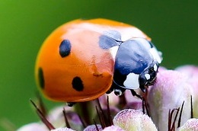
Het lieveheersbeestje is de natuurlijke vijand van verschillende plaagdieren en ziektes, waaronder bladluis, schildluis, spint en meeldauw.

Slide 7
Andere biologische middelen
Je kunt bladluizen heel eenvoudig met koud water wegspoelen. Zet je planten buiten neer en zet de waterslang erop.
De meest bekende variant om te gebruiken is de plantenspuit gevuld met water en afwasmiddel. Dit werkt een paar dagen en is niet schadelijk voor je planten. Bij herhaling zullen de bladluizen niet meer terugkeren.

Slide 8
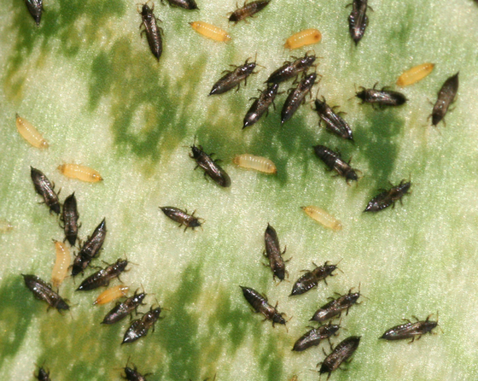
Trips
Tripsen zijn kleine, gevleugelde insecten die in veel gewassen veel schade veroorzaken.
Trips zuigt voeding uit de groeipunten van een plant, waardoor de plant wordt misvormd en er groeiremming kan ontstaan.

Slide 9
De uitwerpselen van de trips zijn zichtbaar als kleine zwarte puntjes op het blad. Volwassen tripsen leggen hun eitjes in zacht plantweefsel. De larven zijn erg beweeglijk, crèmekleurig en hebben een rond/langwerpig lichaam.
Volwassen trips zijn ook erg bewegelijk en verplaatsen zich op grote afstanden via luchtstromen.
Alle kamerplanten zijn trips gevoelig

Slide 10
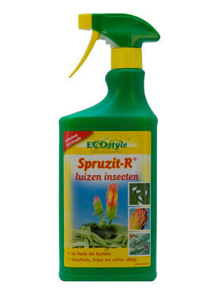
Bestrijding
Tripsen houden niet van een hoge luchtvochtigheid, om van trips af te komen wordt er aangeraden de luchtvochtigheid te verhogen of de plant regelmatig te besproeien met water.
Biologische bestrijding van o.a. Eco-style

Slide 11
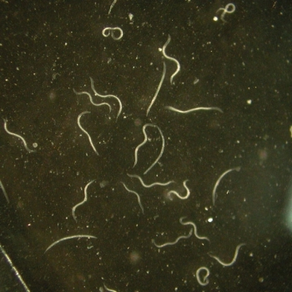
Trips op kamerplanten is te bestrijden doormiddel van larven van de gaasvlieg, roofmijten of aaltjes

Slide 12
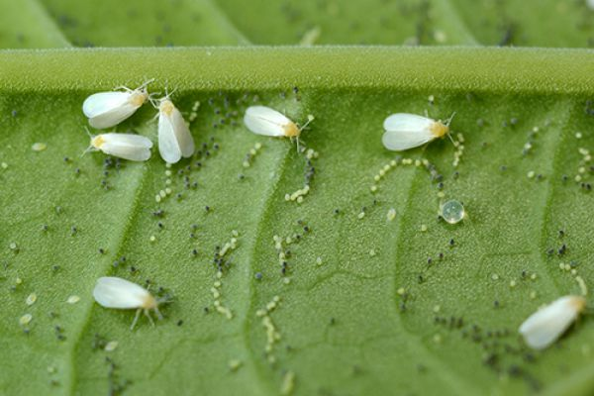
Witte vlieg
De witte vlieg wordt ook wel de motluis genoemd. Het lijfje is slechts 2 tot 3 mm groot, maar dankzij de grote, transparante of witte vleugels is de witte vlieg goed te zien.
De witte vlieg vind je vaak terug aan de onderkant van bladeren van planten, waar ze hun eitjes achterlaten. Dankzij hun toxische speeksel en de kleverige afscheiding die ze produceren, beschadigen ze de bladeren van jouw kamerplanten en tuinplanten.

Slide 13
Bestrijding
Er zijn insecten die dol zijn op witte vliegen. De sluipwesp is er daar één van en kun je aantrekken door bijvoorbeeld dille of goudsbloemen naast jouw beschadigde plant te zetten of een stapel dood houtafval in de tuin te plaatsen.
Bladeren weghalen, spot je de eitjes van de witte vlieg op de bladeren? Haal waar mogelijk de bladeren weg en geef de eitjes geen kans om uit te komen.

Slide 14
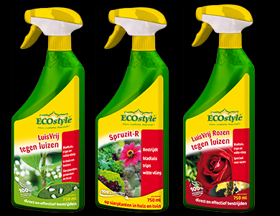
insecten spray.
100 % biologisch
Je kan het fruit of groente daarna gewoon eten, wel even omspoelen.

Slide 15
Opdracht
Welke 7 ziekten/plagen komen het meest voor in onze branche (kamer-, tuinplanten e.d.)?
Omschrijf wat ze precies doen bij de plant en geef twee biologische bestrijdingen aan, dus een beestje en een ander middel.

